Slide 1
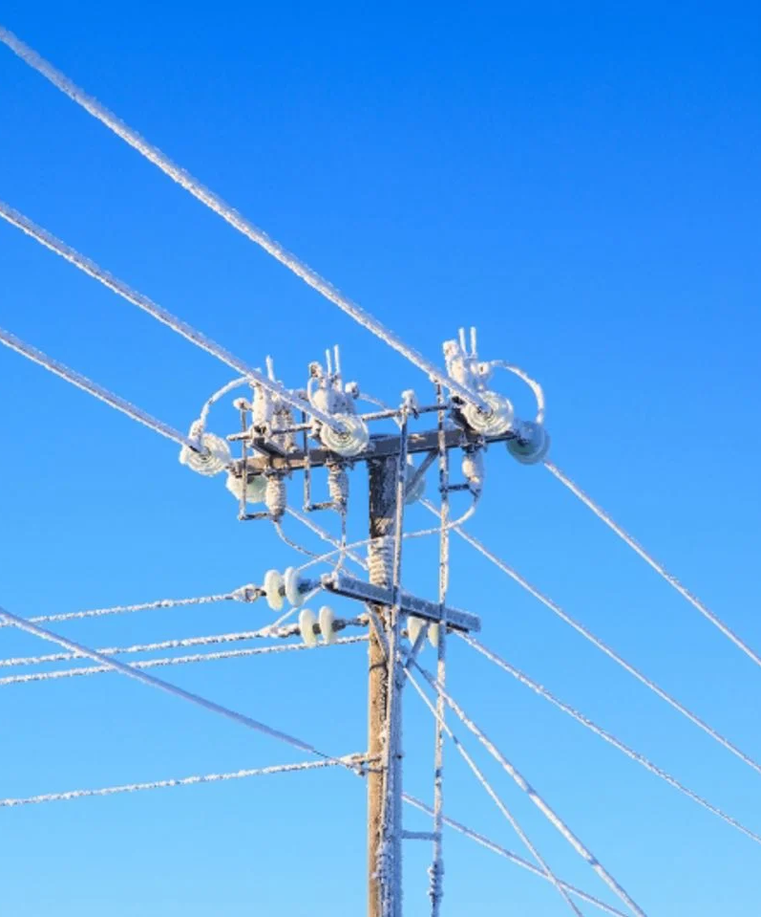
Webbinarium om förkvalificering till elnätet och tillfälliga gränser - SO GL art.182
Svenska kraftnät och Energiföretagen 25-12-08

Slide 2

Dagordning
Välkomna och presentation av arbetsgruppen
Bakgrunden till arbetet
Stödtjänster och förkvalificering
Koordineringen viktig ur ett region- och lokalnätsperspektiv
Avtalet
Förkvalificering till elnätet
Fastställande av tillfälliga gränser
Påverkan på leverantörer av stödtjänster
Tidplan
Frågor
Webbinariet kommer att spelas in

Slide 3

Arbetsgruppen
Energiföretagen:
Yvonne Ruwaida
Per Wikström
Erika Antonsson
Elin Crona
Ronald Liljegren
Erik Lejerskog
Svenska kraftnät:
Charlotta Ahlfors
Santiago Piva
Martin Johansson
Karolina Näsholm
Karin Nikavar
Maria Rydberg
Anna Maria Edlund

Slide 4
Bakgrunden till arbetet

Slide 5
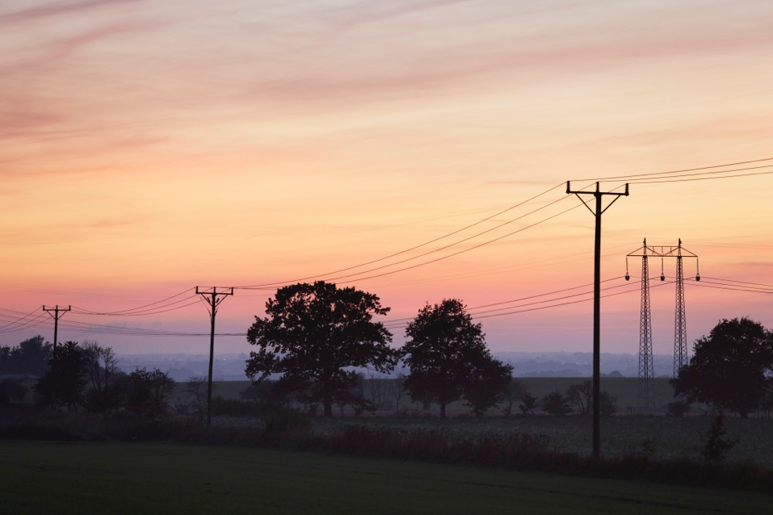
Artikel 182 i SO GL
Systemansvariga för överföringssystemet (TSO) ska samarbeta med systemansvariga för distributionssystemen (region- och lokalnätsföretag, DSO) för att underlätta och möjliggöra leverans av stödtjänster för balansering* som är anslutna till ett distributionssystem (region- eller lokalnät).
Information om och villkor för förkvalificering till elnätet som berörda region- och lokalnätsföretag har rätt att genomföra samt villkor för region- och lokalnätsföretag att sätta tillfälliga gränser före aktiveringen av stödtjänsten ska fastställas i ett avtal.
* Gäller förkvalificering till FCR, mFRR och aFFR

Slide 6


Syftet med SO GL artikel 182
Upprätthållande av frekvensen i det nationella elsystemet.
Svenska kraftnät (TSO) har ansvaret att upprätthålla balansen i hela elsystemet.
Svenska kraftnät säkerställer att det varje sekund tillföras lika mycket el till det svenska elsystemet som det förbrukas.
Till detta används stödtjänster för balansering.
Stödtjänster för balansering anslutna till region- och lokalnäten
De stödtjänster som Svenska kraftnät anskaffar för balansering är till största del anslutna till region- och lokalnäten.
Koordinering mellan Svenska kraftnät och region- och lokalnätsföretagen
Begränsningar som eventuellt finns i region- och lokalnäten (DSO) behöver tas i beaktan vid leverans av en stödtjänst.
Koordineringen mellan TSO och DSO är därför viktigt för att skapa bättre förutsättningar för att Svenska kraftnät ska kunna få tillgång till de stödtjänster som behövs.

Slide 7
Stödtjänster och förkvalificering

Slide 8
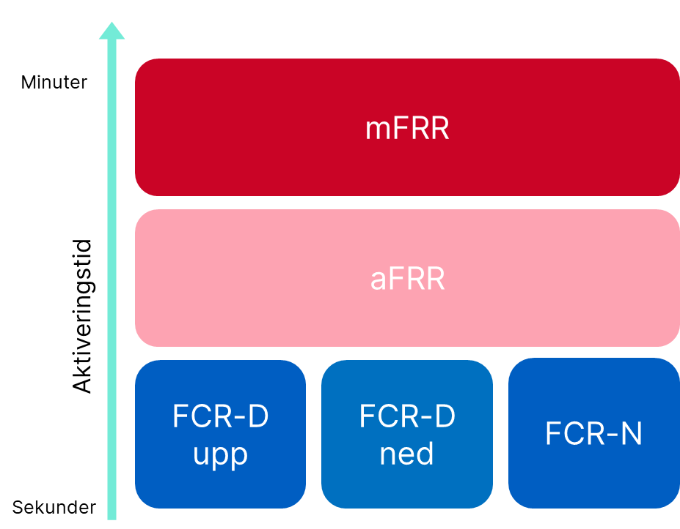
Olika typer av stödtjänster
Stödtjänster behövs för att hålla elsystemet i balans
Olika typer av stödtjänster
Frekvenshållningsreserver (FCR)
Frekvensåterställningsreserver (aFRR/mFRR)
Volymkrav fastställs per marknad i enlighet med behov och lagkrav
Leverantör av balanstjänster (BSP) agerar på dessa marknader

Slide 9
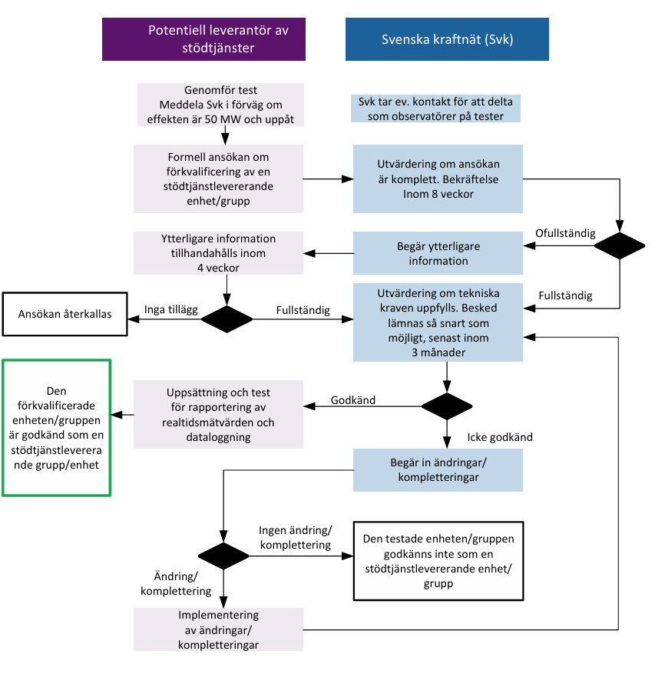
Förkvalificering av stödtjänster
Syftar är att testa tekniska krav för att bli godkänd leverantör av balanstjänster.
Förkvalificeringsprocessens tidsplan är maximalt 6 månader för samtliga stödtjänster.
Enheter och grupper förkvalificeras för att leverera FCR, mFRR, aFRR samt avhjälpande åtgärden FFR.

Slide 10
Förkvalificerade volymer och tekniker 1/10 2025 | FCR-N (MW) | FCR-D upp (MW) | FCR-D ned (MW) | aFRR upp (MW) | aFRR ned (MW) | mFRR upp (MW) | mFRR ned (MW)
Energilager | 410 | 1 090 | 1 030 | 0 | 0 | 950 | 900
Flexibel förbrukning | <10 | 410 | 90 | 0 | 0 | 790 | 430
Kombination vattenkraft + energilager | 50 | 60 | 60 | 0 | 0 | 0 | 0
Kombination vindkraft + energilager | 20 | 40 | 50 | 40 | 50 | 80 | 90
Kärnkraft | 0 | 0 | 0 | 0 | 0 | 100 | 140
Solkraft | 0 | <10 | 30 | 0 | 0 | 0 | 20
Vindkraft | 0 | 0 | 500 | 150 | 250 | 710 | 1 280
Vattenkraft | 1 770 | 2 730 | 1 690 | 2 340 | 2 370 | 13 260 | 13 260
Värmekraft | 50 | 50 | 50 | 50 | 50 | 450 | 420

Slide 11
Koordineringen viktig ur ett region- och lokalnätsperspektiv

Slide 12
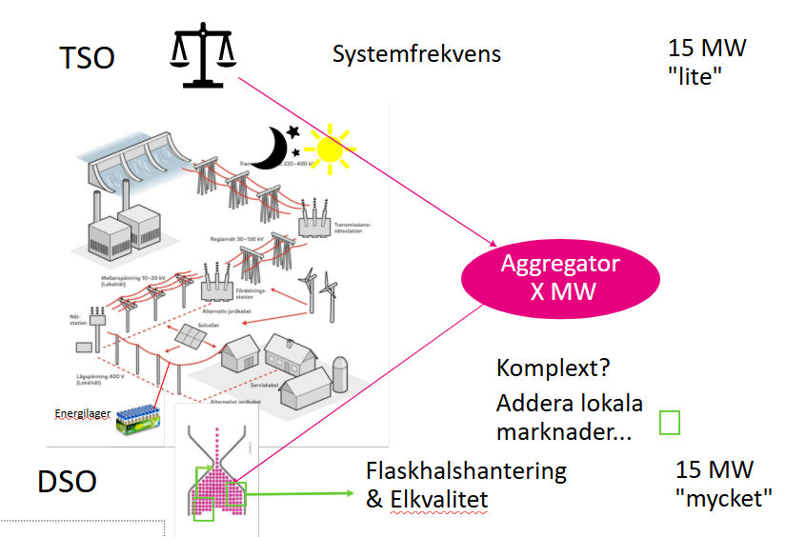
Elnätet är ingen kopparplatta
Elnätet är ingen kopparplatta varken på transmissions- eller distributionsnivå
TSO: Flow-based utnyttjar elnätet maximalt för energimarknaden D-1 → intradagsmarknaden för balansering utmanas
DSO: Överlast kan leda till avbrott, elkvalitetnormer som inte följs leder till dålig elkvalitet för elnätskunder (ex. för låg spänning, flimmer)
Notes:
DSO nätet utgör den mest centrala delen i leveranskedjan​
Finns där alltid plats?​
Vad händer med leveranskvaliteten lokalt?

Slide 13
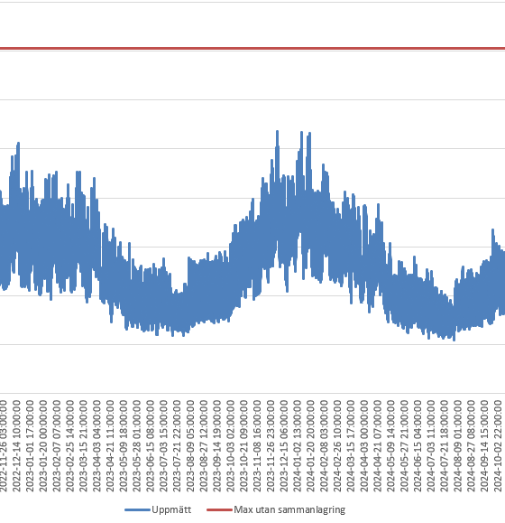
Effektiv nätplanering
DSO ska arbeta förebyggande och ha kontroll över sitt elnät.
DSO ska möjliggöra att alla kunder ska kunna delta på alla marknader
DSO bygger inte för att alla elnätskunder använder abonnemang/ansluten effekt alla årets timmar
Om DSO skulle planera för att alla kunder deltar på samtliga marknader skulle elnätet användas mindre effektivt
Detta skulle vara kostnadsdrivande för elnätskunderna
Aggregering i ett lokalnät, maxeffekt i varje enskild punkt jämfört med aggregerad effekt

Slide 14
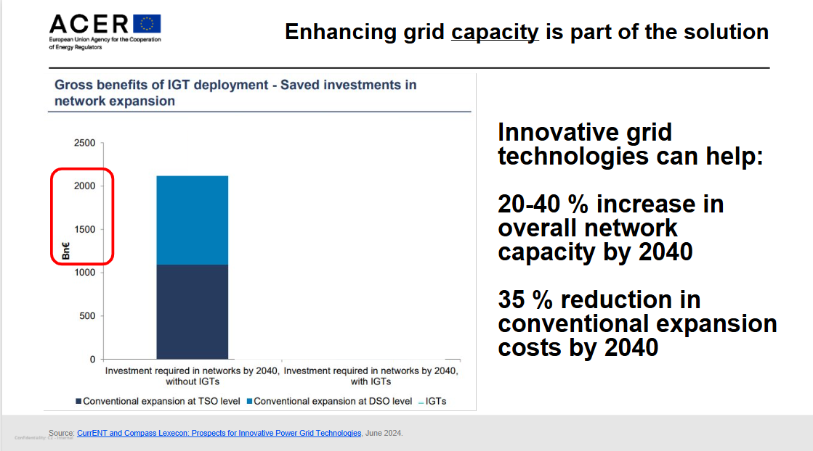
Syftet med SO GL art.182 → Effektiv nätplanering i en föränderlig värld
Befintliga kunder deltar på olika marknader, förändrat beteende över tid
Varje förkvalificering till en marknad ska prövas enligt SO GL
SO GL art.182 trädde i kraft 2017
EU-kommissionens budskap i Affordable Energy Package

Slide 15
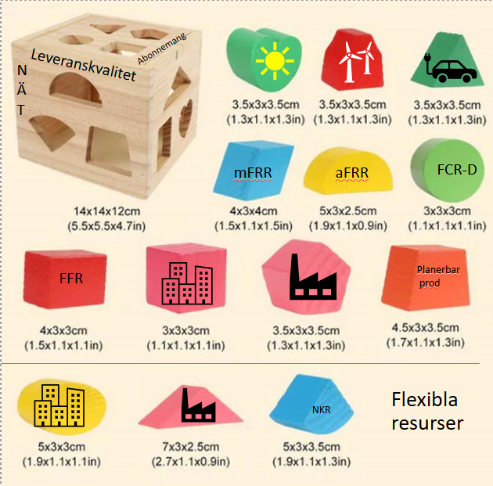
Exempel
Elpanna kör på sommaren för att delta på balansmarknaden → fungerar inte vid underhåll av luftledning
Värmepump deltar på balansmarknaden i svagt elnät → elkvalitetproblem för andra elnätskunder

Slide 16
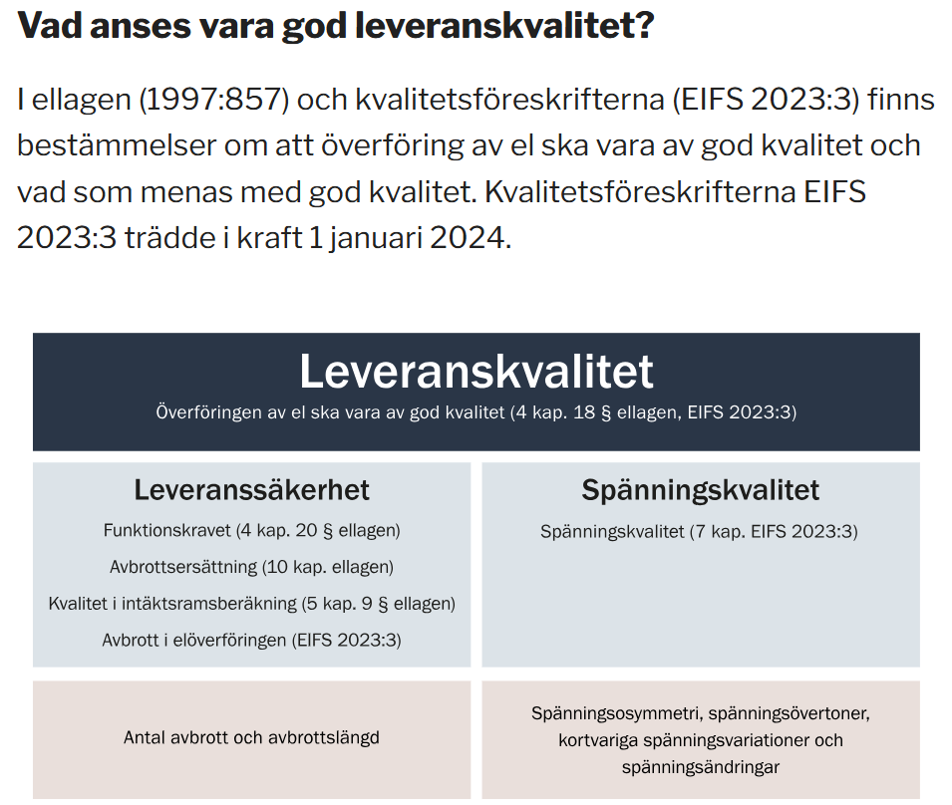
Vad betyder SO GL art.182 för DSO
DSO:er får information om att kunder deltar på balansmarknaden
DSO:er kan begränsa kunder vid förkvalificering med motivering
DSO:er kan begränsa kunder i driftssituationen med motivering
Alla tre saker behövs för att DSO ska kunna fullfölja sitt ansvar att säkra leveranskvalitet (funktionskrav)

Slide 17
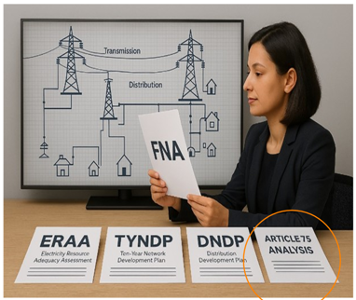
Vad betyder SO GL art.182 för DSO
DSO kan inte vara blinda för elnätskunderna, det kan skapa risk för systemsäkerhet (Lex Spanien)
DSO:er behöver se verkligheten och behöver den information och de processer som behövs
SO GL ger alla aktörer ett regelverk, en tydlig process och den information som behövs

Slide 18
Avtalet

Slide 19
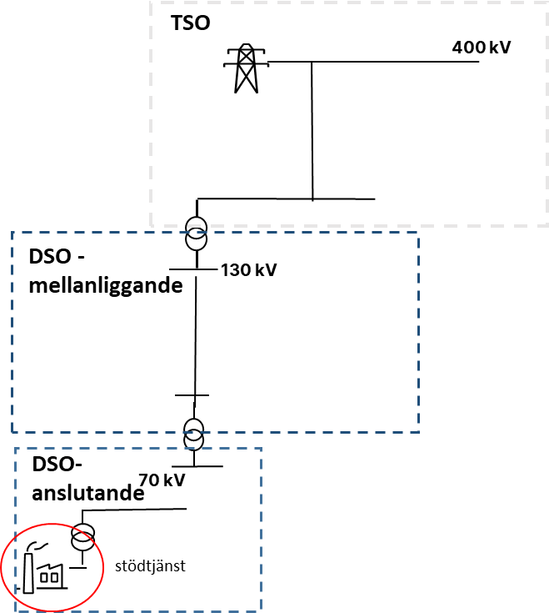
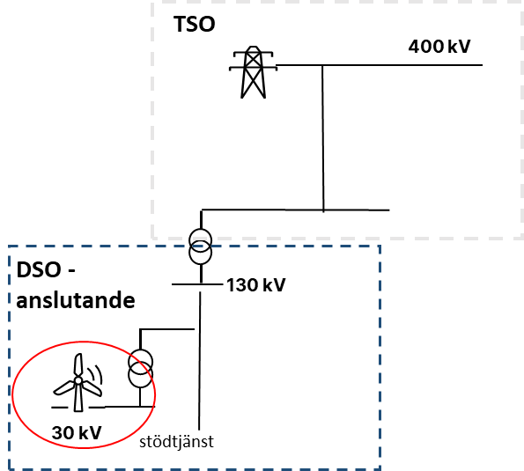
Definition – Anslutande och mellanliggande elnätsföretag
Exempel B – Mellanliggande och Anslutande DSO
Exempel A – Anslutande DSO

Slide 20
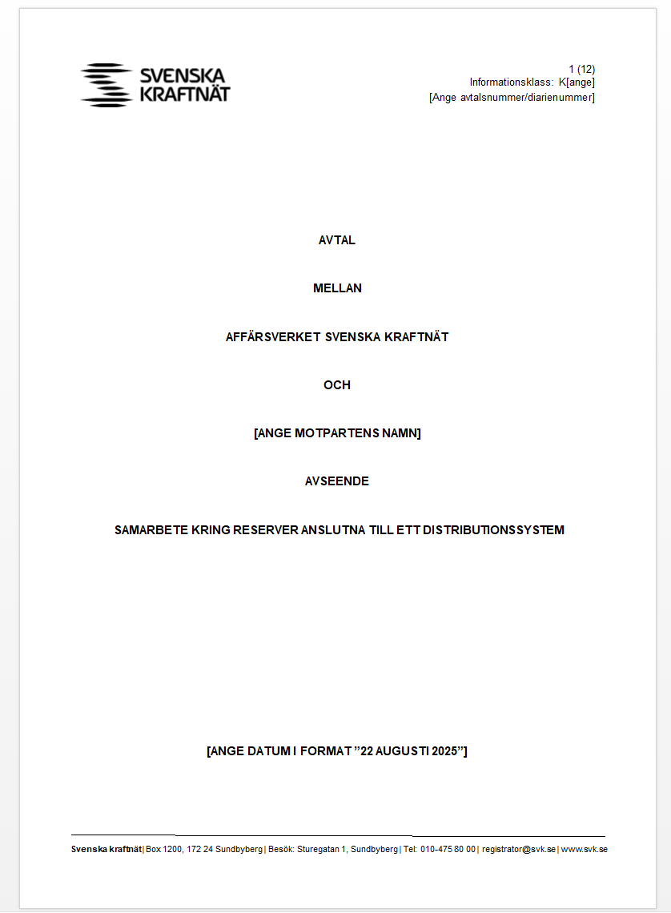
Avtalet
Avtalet reglerar villkor kring
Informationsutbyte
Förkvalificering till elnätet
Fastställande av tillfälliga gränser
Avtalet omfattar enheter och grupper som levererar aFRR/mFRR/FCR och vars förkvalificerade kapacitet är större eller lika med 0,5 MW.
Avtalet gäller inte retroaktivt utan enbart för nya förkvalificeringar.
Det är frivilligt för DSO att ingå avtalet med Svenska kraftnät.

Slide 21
Den övergripande processen för förkvalificeringen till elnätet
< 10 dagar
< 4 veckor
BSP skickar in ansökan om förkvalificering av stödtjänsten
Ansökan innehåller den information som behövs för förkvalificeringen till elnätet. Avtalet anger vad för informations som ska utbytas.
Svenska kraftnät tar kontakt med berörda nätföretag
Informationsutbytet mellan Svenska kraftnät och berörda nätföretag sker via e-post och avtalet anger tidsramarna för informationsutbytet.
Berörda nätföretag gör en förkvalificering till elnätet
När berörda elnätsföretag har mottagit information ska de genomföra en nätsanalys.
Utifrån utfallet kan berörd nätföretag antingen
godkänna leveransen i sin helhet
godkänna med förbehåll
inte kan godkännas alls
Nätägaren ska informera Svenska kraftnät om utfallet från förkvalificering till elnätet.
Svenska kraftnät meddelar BSP
Svenska kraftnät ansvarar för att meddela BSP om utfallet av förkvalificeringen till elnätet.

Slide 22
Den övergripande processen för tillfälliga begränsningar
DSO identifierar behov av tillfälliga begränsning
Baserat på prognos eller driftsituation.
DSO meddelar BSP och Svenska kraftnät
DSO skickar e-post till berörd BSP senast D-2 kl. 14.00 och till Svenska kraftnät med information om:
Storlek på begränsning
Vilken eller vilka driftkvartar som omfattas
Berörd BSP
BSP säkerställer att den tillfälliga begränsningen verkställs genom att drar tillbaka bud eller avstå från att lägga bud i enlighet med informationen från DSO.
DSO meddelar innan gate closure för alla stödtjänstmarknader. Därför innebär det inga kostnader för BSP för återköp.

Slide 23
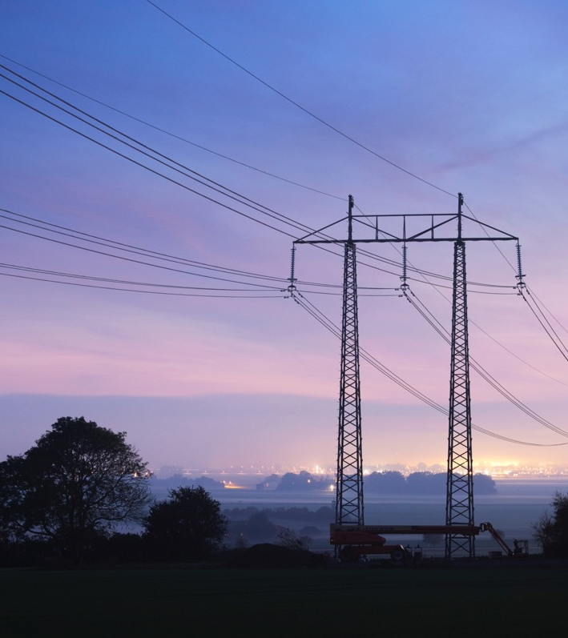
Förkvalificering till elnätet - informationsutbyte
BSP behöver lämna följande information vid förkvalificeringen
Anläggnings-ID: produktion och förbrukning
Elområde (SE1-SE4)
Nätområde (namn och kod)
Typ av resurs (teknikslag)
Stödtjänst (FCR-D upp/ned, FCR-N, aFRR, mFRR)
Märkeffekt (MW)
Kapacitet som ska förkvalificeras (MW)
Effektfaktor
Spänningsnivå (kV)
Kontaktuppgift till BSP i form av e-postadress

Slide 24
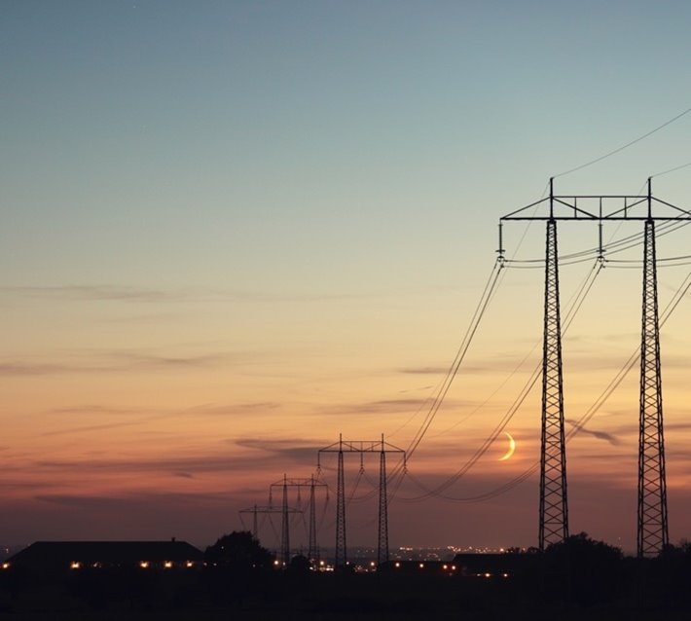
Förkvalificering till elnätet - gränser eller uteslutande av leverans
DSO kan utifrån nätprognosen besluta om följande:
”Förkvalificeringen till elnätet är godkänd” dvs. leverans från enheten eller gruppen är godkänd.
”Förkvalificeringen till elnätet är godkänd med förbehåll” dvs. leverans från enheten eller gruppen är godkänd utifrån överenskomna gränser.
”Förkvalificeringen till elnätet är inte godkänd” dvs. leverans från enheten eller gruppen är inte tillåten.
Om DSO beslutar om b eller c ska en skriftlig motivering skickas till Svenska kraftnät.

Slide 25

Tillfälliga gränser
Berörda DSO kan fastställa tillfälliga gränser på stödtjänster som kan komma att påverka driftsäkerheten eller kundernas elkvalitét.
De tillfälliga gränserna ska baseras på nätprognos.
Tidsfrist för att sätta en tillfällig gräns är senast 14:00 D-2.
Tid för att hantera borttagande av bud innan marknad för respektive stödtjänst stängs.
Berörda DSO ska meddela den tillfälliga gränsen till BSP och Svenska kraftnät. Rapporteringen ska ske i den mall som ska finnas tillgänglig hos Energiföretagen.

Slide 26

Förkvalificering till elnätet - långtidsprognos​
DSO ska prognostisera framtida nätstatus för att identifiera situationer där aktiveringen av stödtjänsten kan skapa överbelastningar- eller spänningsproblem i elnätet.
Prognostiseringen ska baseras på följande tekniska kriterier:
Nätstrukturer
Prognostiserad produktion och konsumtion
Planerad produktion och konsumtion
Leveransen av effekt om de avropade buden, eller delar av dessa, aktiveras enskilt eller i kombination
Bestämmelser i anslutningsavtalet

Slide 27
Förändringar för en BSP

Slide 28

Förändringar för en BSP
Ny information ska anges vid förkvalificeringsansökan
Region- eller lokalnätsföretag kan begränsa möjligheten för BSP att delta på stödtjänstmarknaderna
Vid förkvalificering
Vid temporära begränsningar
Begränsningarna gäller inte retroaktivt utan enbart för nya förkvalificeringar
BSP kommer inte att erhålla någon ersättning av DSO för ev. begränsningar

Slide 29
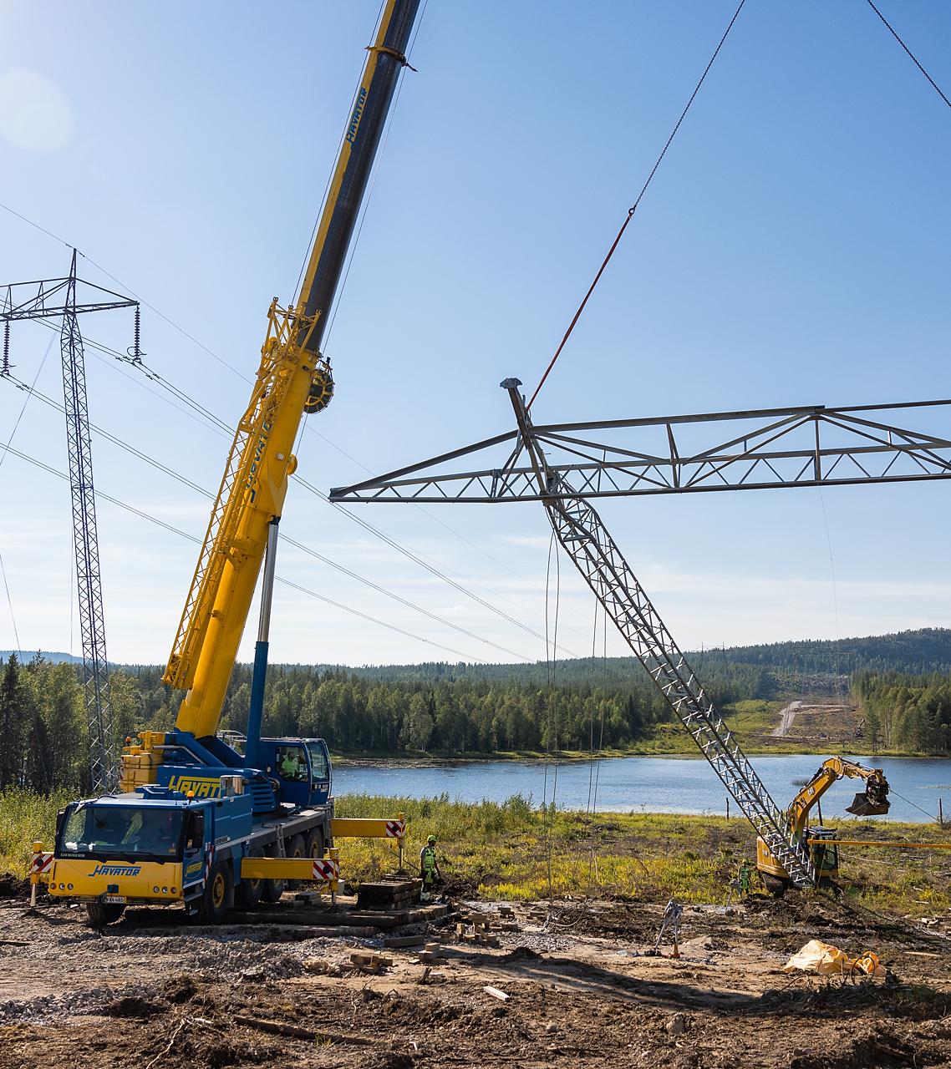
Metod för kostnadsfördelning
Artikel 15 i balansförordningen anger att en metod för att fördela eventuella kostnader som uppkommer vid tilldelade begränsningar får tas fram
Ska godkännas av Energimarknadsinspektionen
Svenska kraftnäts bedömning är att det inte uppstår några kostnader som är lämpliga att omfördela i en metod
Bl.a. baserat på tidpunkt för information om tillfälliga gränser (D-2 kl. 14)
Om tidpunkten förändras behöver ny utvärdering göras

Slide 30
Tidplan

Slide 31


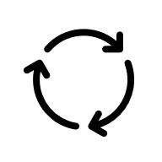


Tidsplan fram till avtalstecknande
Webbinarium
8 december 2025
Konsultation avtal 2026
Hantering av konsultationssvar 2026
Signering av avtal 2026
Utvärdering och utveckling av avtalet

Slide 32
Frågor?

Slide 33
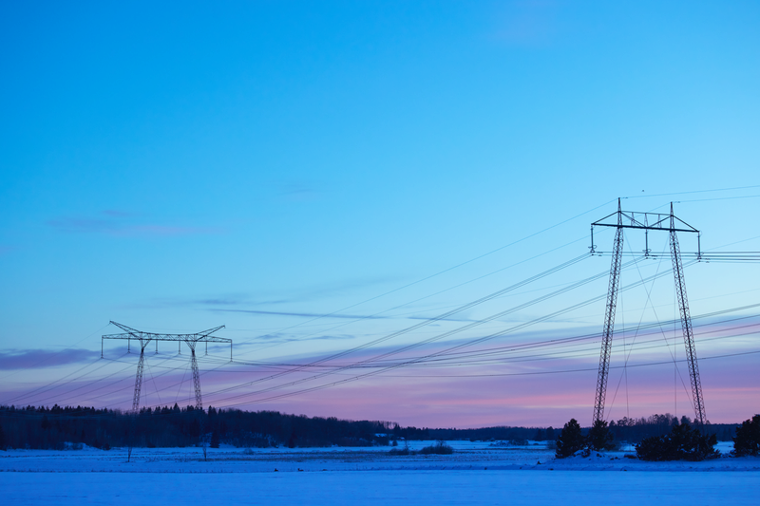
Tack!
Vid frågor efter mötet kontakta: sogl182@svk.se

Slide 34
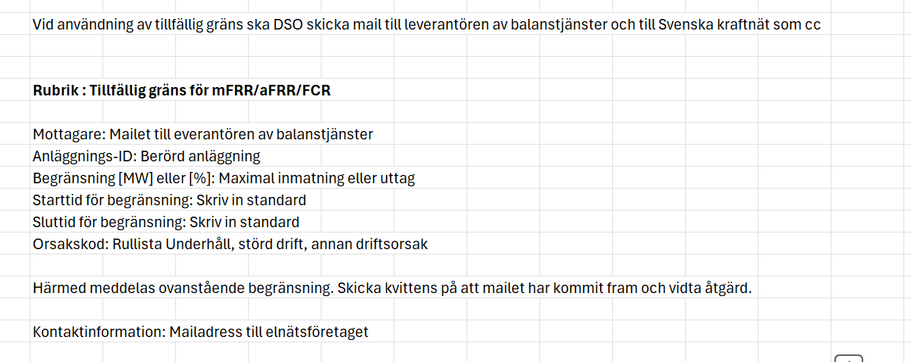
Mall utkast

Slide 35

Deadline för begränsning i enlighet med artikel 182:
14:00 D-2
Spotkapaciteter publiceras
Upphandling 2 stänger
Resultat upphandling 2
Upphandling 1 stänger
Spotmarknaden stänger
CM öppnar
Resultat upphandling 1
Aktivering startar
Aktivering slutar
Ersättning för aktiverade bud
FCR
Pro-rata aktivering
D-1 09:35
D-1 19:00
D-1 00:30
D-1 18:00
D-1 01:30
CM-resultat publiceras
EAM öppnar
EAM stänger
CM stänger
mFRR
Kapacitetsmarknad (CM)
Energiaktiverings-marknad (EAM)
Meritbaserad aktivering
D-1 13:00
T-45
aFRR
Kapacitetsmarknad (CM)
Pro-rata aktivering
D-7 00:00
D-1 08:10
T
T+60
D-1 07:30
D-1 12:00
13 dygn efter leverans
Leveranstimme (T)
Dagen före (D-1)
Leveransdygn (D)
Notes:
Bild över när de olika marknaderna stänger
Vi föreslår samma tidpunkt, innan GC, för alla marknader
Innebär att det inte behövs några återköp

